Slide 2
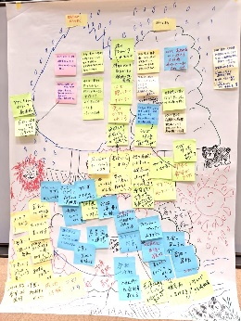
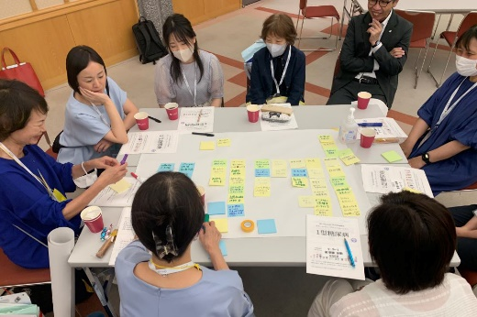
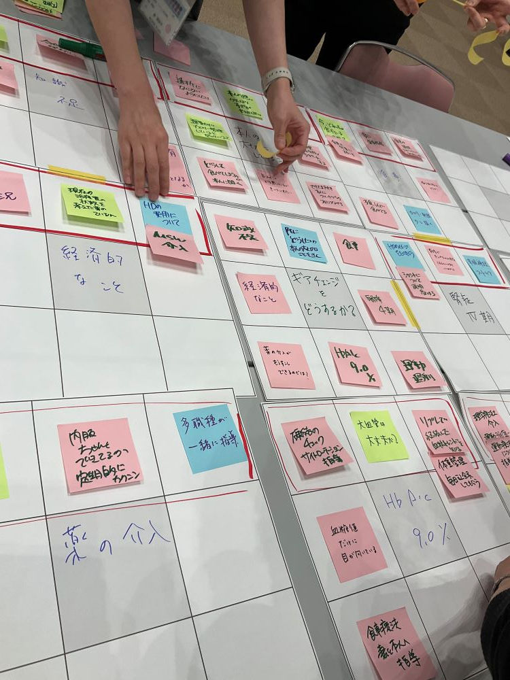
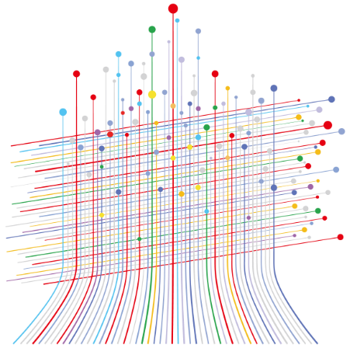
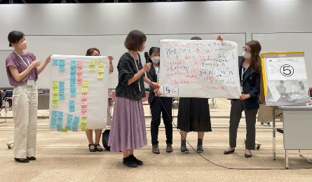
参加型を中心としたプログラム
スモールグループディスカッション 様々なテーマについて少人数グループで討論

Slide 3
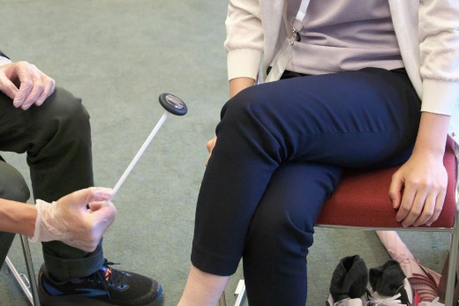
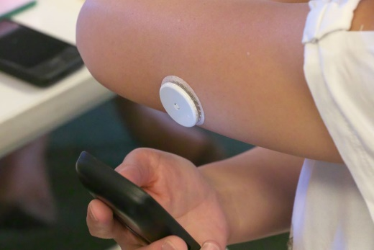
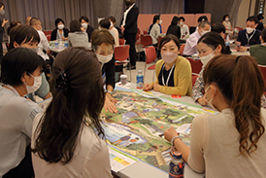
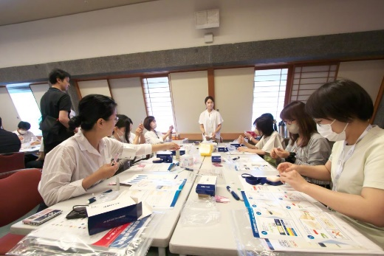
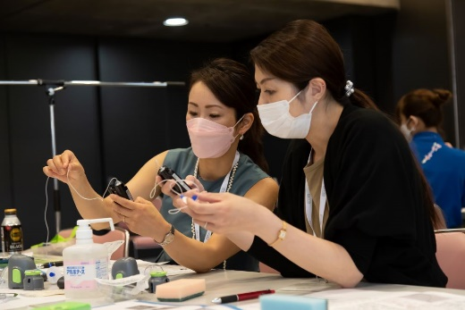
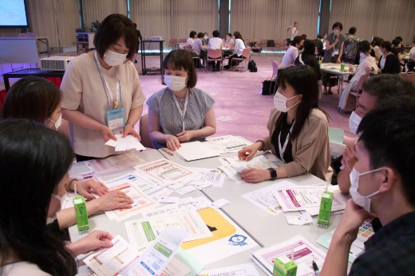
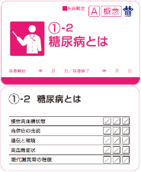
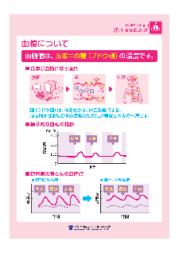
参加型を中心としたプログラム
スタートアップセミナー
あまり触れる機会の無かった分野について
実技も踏まえてどんなものかを知る
体験プログラム
これまでの経験の有無は問わず、
資材や機器を体験

Slide 4
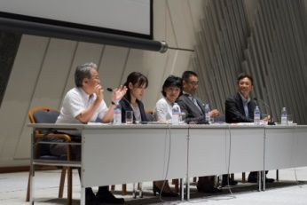
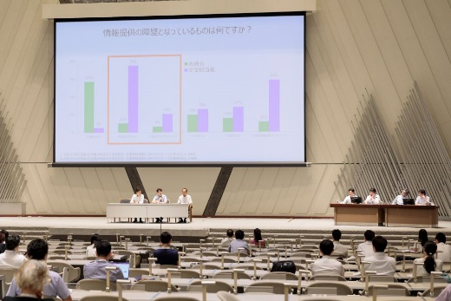
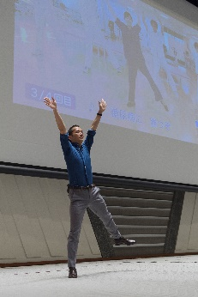
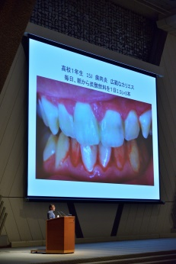
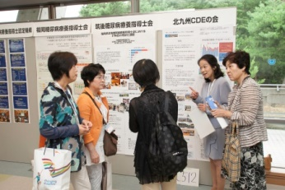
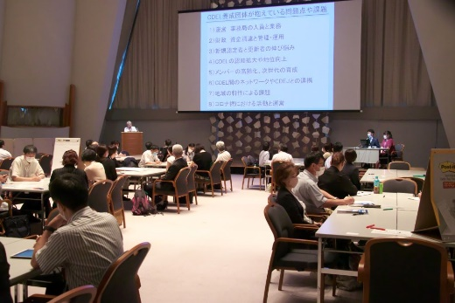
参加型を中心としたプログラム
講演・シンポジウム 各分野の最新情報を共有
CDEプログラム
各地のCDELの
活動報告と情報交換

Slide 5
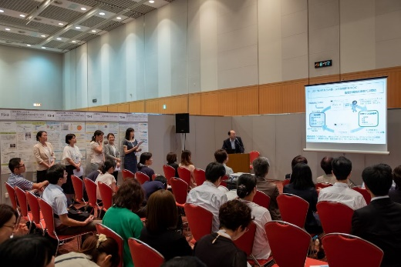
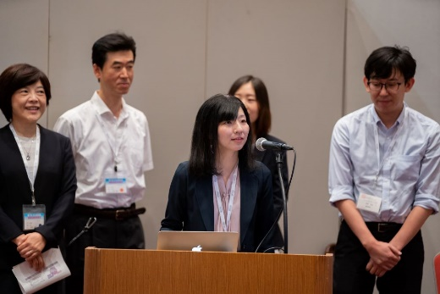
演題募集・参加申込
演題募集
テーマ ：糖尿病に関する内容全般
地域・施設での取り組み、調査報告
現場でのちょっとした工夫 etc
・JADECの資材の活用
・チーム医療実践例を多職種でシリーズ発表
参加申込（事前登録制）
スモールグループディスカッションの参加テーマ登録
詳しくはJADECホームページで

